Slide 1
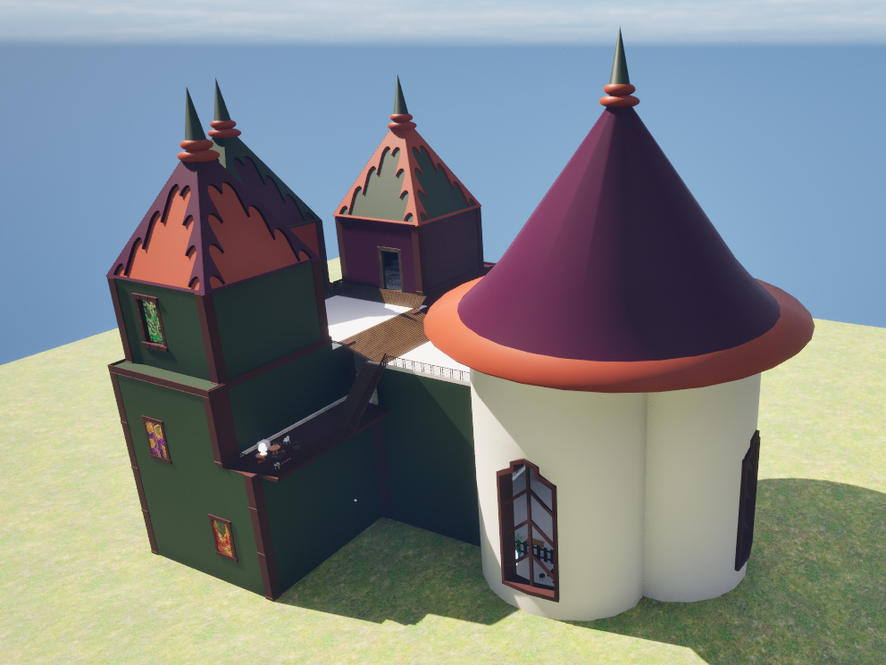
첫 화면
아이디 입력 창
게임 시작 버튼

Slide 2
아이디가 DB에 없으면
학교 엠블럼
학교 엠블럼
학교 엠블럼
남자
여자
회원 가입 버튼

Slide 3
로비
본인 학교 엠블럼
현재 랭킹 1위 학교 엠블럼
전체 게시판
방 만들기
학교 게시판
매칭
친구 목록

Slide 4
게임 대기방
학교 엠블럼
아이디
학교 엠블럼
아이디
학교 엠블럼
아이디
준비완료

Slide 5
전체 게시판
전체 게시판 채팅 창
학교 엠블럼
학교 엠블럼
학교 엠블럼
채팅 입력 창

Slide 6
학교 게시판
학교 게시판 채팅 창
본인 학교 엠블럼
채팅 입력 창

Slide 7
친구 추가
친구 목록
친구 id 입력 창
추가 버튼

Slide 8
작은 물약
시간
스킬이랑 아이템은 사진
시간 나중에
채팅 연한 박스
채팅
상호작용
스킬
물약 5종

Slide 9
물약 제작

